Slide 1


Урок-подорож
сторінками мультфільму «Маша і Ведмідь»

Slide 2
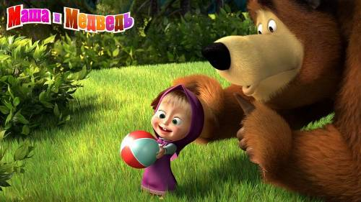

Slide 3
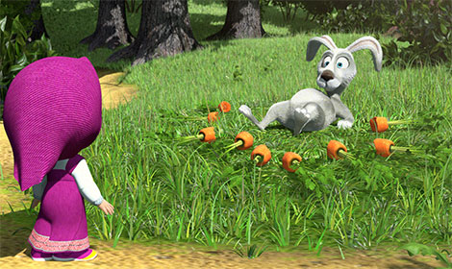

Slide 4
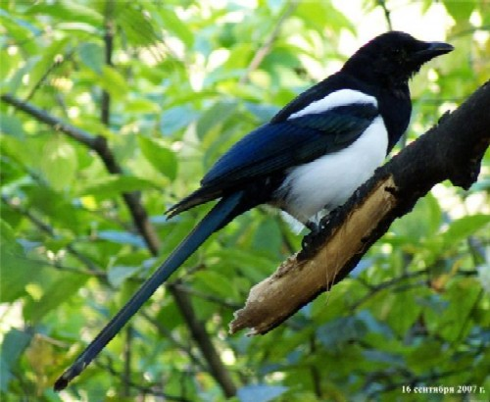
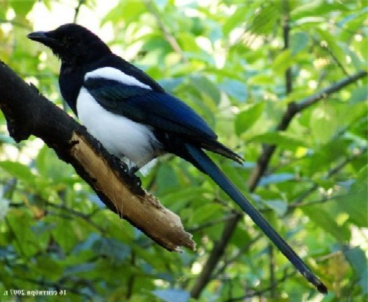

Slide 5
Першою завжди зробить
дію, що в дужках стоїть
1
12-(3+3)

Slide 6
В-1
10-(5+3) 10+(8-2)
9+(5-3) 12-(2+4)
В-2
10-(4+4) 10+(7-1)
9+(6-4) 11-(3+2)

Slide 7
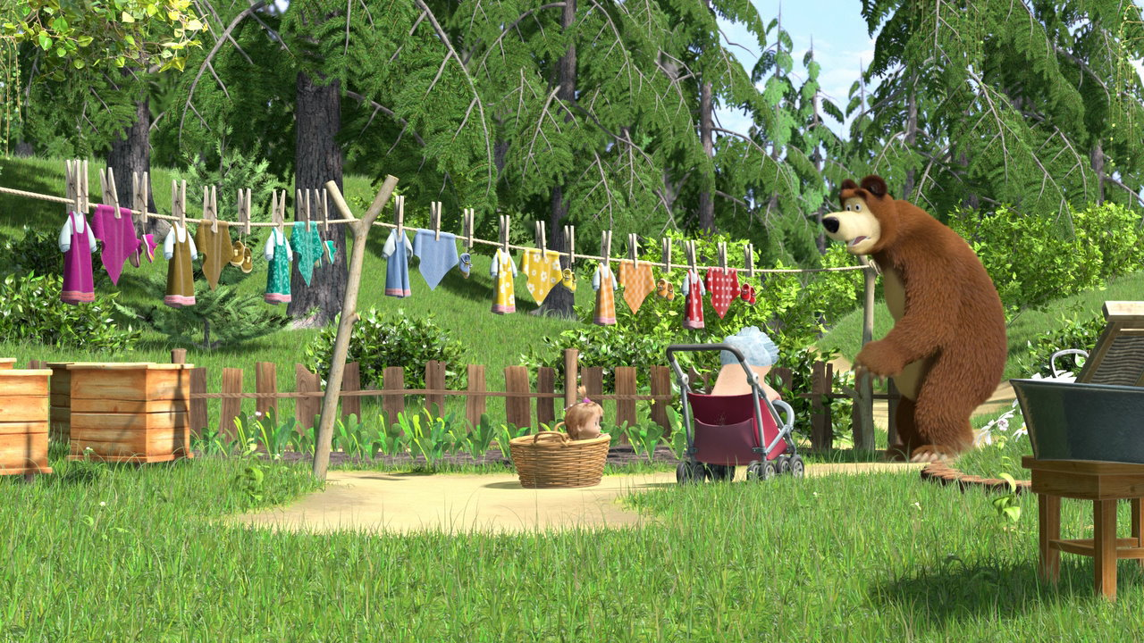
Було у Ведмедя | Витратив | Залишилось
15м тканини | 4м на сукні | ?
 | 2м на хустки

Slide 8
15-(4+2)=9(м)
Відповідь: 9м залишилось.

Slide 9
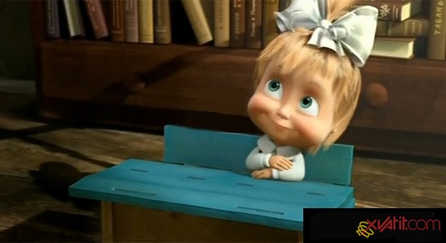
Знайди помилку
13-(6+2)=9
12-(10-2)=0
14-(7+3)=10

Slide 10

Молодці!

